Slide 1

2018年1-6月经营数据分析
商品部 何莉莎

Slide 2
目 录
1
公司经营主体数据
2
会员经营主要数据
3
商品经营主要数据
4
人员技能评价数据
5
其他问题分析

Slide 3
1
公司经营主体数据
● 销售额
● 毛利额
● 毛利率
● 客流量
● 客单价

Slide 4
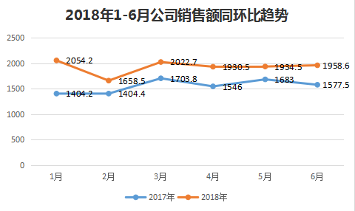
1.1
公司经营主体数据-----销售额
单位：万元
月/年 | 2017年 | 2018年 | 同比
1月 | 1404.2 | 2054.2 | 46.3%
2月 | 1404.4 | 1658.5 | 18.1%
3月 | 1703.8 | 2022.7 | 18.7%
4月 | 1546 | 1930.5 | 24.9%
5月 | 1683 | 1934.5 | 14.9%
6月 | 1577.5 | 1958.6 | 24.2%
合计 | 9318.9 | 11559 | 24.0%
分析：2018年6月销售额同比增长381.1万元、增幅24.2%，环比增长：24.1万元，1-6月累计销售：1.16亿元，同比增长：24%。6月销售有所回升，本月存量门店（81家）销售： 1785.8万元，同比增长：15.77%，新开 家门店15家，销售： 150.1 万元，其中本月同比有 15 门店下滑，环比 49家门店均出现下滑，半年数据同比有：10家门店负增长，其中都江堰店、龙泉驿生店、庆云南街店等 需营运部重点关注（备注：6月英克总销售：1960.2万元，其中未分类的赠品销售：1.62万元，这部分销售未计入瑞商中，总销售除开这部分外，数据准确无误，1-6月英克总销售：1.157亿元，同比增长24.1%）

Slide 5
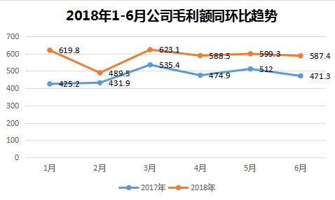
1.2
公司经营主体数据-----毛利额
单位：万元
月/年 | 2017年 | 2018年 | 同比
1月 | 425.2 | 619.8 | 45.8%
2月 | 431.9 | 489.5 | 13.3%
3月 | 535.4 | 623.1 | 16.4%
4月 | 474.9 | 588.5 | 23.9%
5月 | 512 | 599.3 | 17.1%
6月 | 471.3 | 587.4 | 24.6%
合计 | 2850.7 | 3507.6 | 23.0%
分析：2018年6月公司前台毛利额同比增长116.1万元、增幅24.6%；环比减少11.9万元，降幅0.2%。1-6个月累计增长：656.9万元，增幅：23%。请营运部重点关注 3 家6月环比及同比均在下滑的门店：府城店、景中店、交大三店，上半年毛利额负增长门店：14家门店，需重点帮扶指导，商品部重点分析各大中小类毛利减少情况。（备注：6月英克系统毛利额为：589万元，其中赠品毛利额为：1.62万元，未计入瑞商，1-6月总毛利额：3525.5万元，同比增长：23.4%）

Slide 6
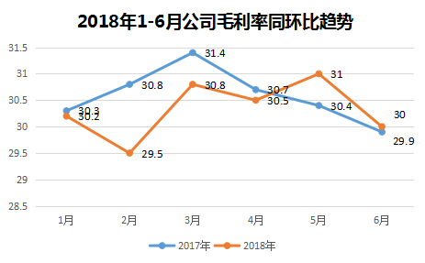
1.3
公司经营主体数据-----毛利率
单位：%
月/年 | 2017年 | 2018年 | 同比
1月 | 30.3 | 30.2 | -0.1
2月 | 30.8 | 29.5 | -1.3
3月 | 31.4 | 30.8 | -0.6
4月 | 30.7 | 30.5 | -0.2
5月 | 30.4 | 31 | 0.6
6月 | 29.9 | 30 | 0.1
均值 | 30.6 | 30.3 | -0.3
分析：2018年6月毛利率同比上升0.1个百分点、环比下降1个百分点；1-6月平均毛利率同比下滑0.3个百分点，6月毛利率环比有所下滑，本月开展4天父亲节送礼活动，活动期间销售：327.16万元，平均毛利：27.05%，同期毛利下滑3.12%，对毛利略有影响。请营运部及片长分析毛利率6月环比及同比均在下滑（ 29 家门店）上半年46家门店毛利率负增长。需重点关注帮扶。商品部除关注引进品种的同时，7月调整天天会员价，重点检核毛利变化情况.

Slide 7
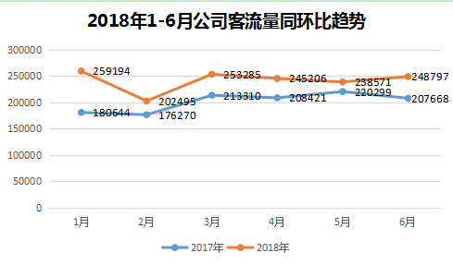
1.4
公司经营主体数据-----客流量
单位：人
月/年 | 2017年 | 2018年 | 同比
1月 | 180644 | 259194 | 43.5%
2月 | 176270 | 202495 | 14.9%
3月 | 213310 | 253285 | 18.7%
4月 | 208421 | 245206 | 17.6%
5月 | 220299 | 238571 | 8.3%
6月 | 207668 | 248797 | 19.8%
合计 | 1206612 | 1447548 | 20.0%
分析：2018年6月客流同比增长近4.1万笔，增幅19.8%；环比增长1.02万笔，增幅4.29%。6月日均客流保持在8000笔以上。2018年1-6月累计客流同比增长24.09万笔，增幅：20.0%。6月中旬开展k2换购，基本每日客流均在8000笔以上，期间所举行的4天活动，日均客流均在9000笔以上。请营运重点关注6月同比及环比均在下滑的门店进行帮助指导（18 家门店）浆洗街店、新乐中街店、水杉街店、庆云南街店等客流下滑门店，商品部将重点分析。上半年17家门店的客流同比均负增长。

Slide 8
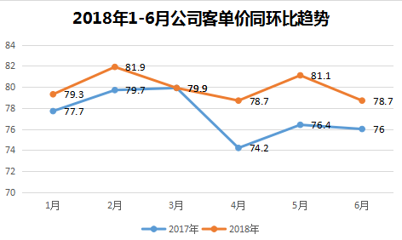
1.5
公司经营主体数据-----客单价
单位：元
月份 | 2017年 | 2018年 | 增额 | 增幅
1月 | 77.7 | 79.3 | 1.6 | 2.06%
2月 | 79.7 | 81.9 | 2.2 | 2.76%
3月 | 79.9 | 79.9
4月 | 74.2 | 78.7 | 4.5 | 6.06%
5月 | 76.4 | 81.1 | 4.7 | 6.15%
6月 | 76 | 78.7 | 2.7 | 3.55%
均值 | 77.3 | 79.9 | 2.6 | 3.36%
分析：2018年6月公司客单价同比增加2.7元，环比减少2.4元，同比增幅：3.55%；1-6月公司客单价均值为：79.9元。6月公司客单价除开团购为： 77.8元，低于77.8 元的门店有 37 家，低于 元的员工有： 人。
原因：请营运部、人事部分析低于公司平均水平的员工以及超过公司水平过多的门店，还需结合客流指标分析。客单过低的员工，客品数指标是否正常，培训是否到位？客单过高门店若有客流下滑现象，恐有伤客现象。商品部重点分析各品类客单价变化情况。大批新员工的入职，也有可能拉低我司客单价的指标。

Slide 9
2
会员经营主体数据
● 销售额
● 毛利额
● 客单价
● 毛利率
● 销售占比
● 客流占比

Slide 10
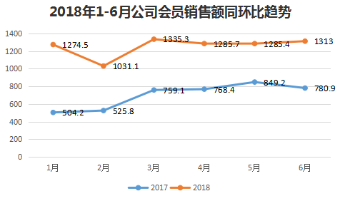
2.1
会员经营主体数据-----销售额
单位：万元
月/年 | 2017年 | 2018年 | 同比
1月 | 504.2 | 1274.5 | 152.8%
2月 | 525.8 | 1031.1 | 96.1%
3月 | 759.1 | 1335.3 | 75.9%
4月 | 768.4 | 1285.7 | 67.3%
5月 | 849.2 | 1285.4 | 51.4%
6月 | 780.9 | 1313 | 68.1%
合计 | 4187.6 | 7525 | 79.7%
分析：2018年6月会员销售额同比增长532.1万元、增幅68.1%，环比增长：27.6万元。1-6月会员销售额同比增长：3337.4万元，增幅达79.7%。目前公司6月会员销售额环比略有回升，其中6月环比及同比均在下滑的门店有：3家，分别为：沙河源店、清江东路2店、新津邓双店。上半年会员销售额同比下滑的门店有：1家，龙泉驿生店，需片长及营运部重点帮扶。

Slide 11
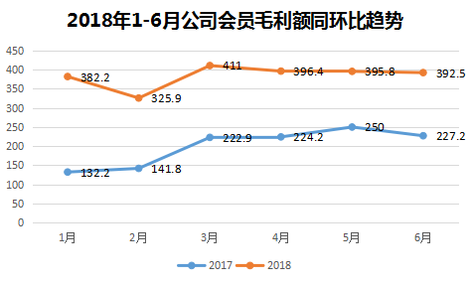
2.2
会员经营主体数据-----毛利额
单位：万元
月/年 | 2017年 | 2018年 | 同比
1月 | 132.2 | 382.2 | 189.1%
2月 | 141.8 | 325.9 | 129.8%
3月 | 222.9 | 411 | 84.4%
4月 | 224.2 | 396.4 | 76.8%
5月 | 250 | 395.8 | 58.3%
6月 | 227.2 | 392.5 | 72.8%
合计 | 1198.3 | 2303.8 | 92.3%
分析：2018年6月会员销售毛利额同比增长165.3万元，同比增幅72.8%，环比减少3.3万元，环比在下滑，提示会员的毛利率在下滑。1-6月会员毛利额累计同比增长：1105.5万元，增幅：92.3%。我司需重点关注环比变化情况。
原因：6月毛利额环比继续呈现下降趋势，反映会员的折扣力度较大，更多的会员参与活动，如超低特价等。导致会员毛利不高，请营运部及片长重点关注会员毛利额6月环比在下滑的50家门店，还需分析会员超低特价及会员价情况！上半年同比1家门店在负增长，龙泉驿生店。

Slide 12
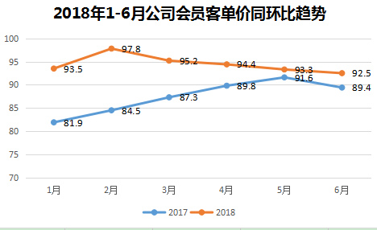
2.3
会员经营主体数据-----客单价
单位：元
月/年 | 2017年 | 2018年 | 增减额 | 同比
1月 | 81.9 | 93.5 | 11.6 | 14.2%
2月 | 84.5 | 97.8 | 13.3 | 15.7%
3月 | 87.3 | 95.2 | 7.9 | 9.0%
4月 | 89.8 | 94.4 | 4.6 | 5.1%
5月 | 91.6 | 93.3 | 1.7 | 1.9%
6月 | 89.4 | 92.5 | 3.1 | 3.5%
均值 | 87.4 | 94.5 | 7.1 | 8.1%
分析：2018年6月会员客单价同比增长3.1元、增幅3.5%，环比减少0.8元、降幅0.9%；1-6月公司会员总体客单价为94.5元，同比增幅：8.1%，公司会员客单价同比波动不大，环比在呈下滑趋势，在接待会员顾客上，有可能销售人员一味推荐特价药品，而挖掘度不够，导致会员客单价偏低，需请营运部关注6月未到达公司会员平均值的门店（61家）及虽然会员客单在增加，但是客流在下滑的门店（怀远店、奎光店、科华店等）

Slide 13
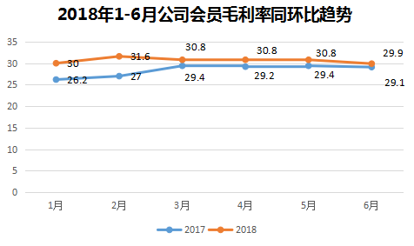
2.4
会员经营主体数据-----毛利率
单位：%
月/年 | 2017年 | 2018年 | 同比
1月 | 26.2 | 30 | 3.8
2月 | 27 | 31.6 | 4.6
3月 | 29.4 | 30.8 | 1.4
4月 | 29.2 | 30.8 | 1.6
5月 | 29.4 | 30.8 | 1.4
6月 | 29.1 | 29.9 | 0.8
均值 | 28.4 | 30.7 | 2.3
分析：2018年6月会员毛利率同比增长0.8百分点，环比下滑0.9%。1-6月会员总体毛利率同比增长2.3个百分点，环比略有下滑波动。本月由于活动对毛利影响近0.4个百分点，基本体现在会员的毛利率上，本月会员毛利率与公司毛利基本持平，请营运部关注会员毛利率低于公司平均水平的门店（46家），需考虑新开门店对毛利有一定影响，门店新员工的接待能力及会员超低价及会员价的设定！对会员毛利率较低的门店重点关注。

Slide 14
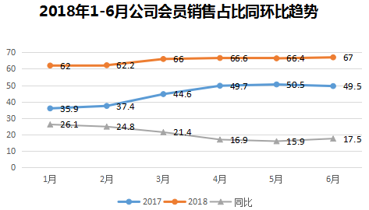
2.5
会员经营主体数据-----销售占比
单位：%
月/年 | 2017年 | 2018年 | 同比
1月 | 35.9 | 62 | 26.1
2月 | 37.4 | 62.2 | 24.8
3月 | 44.6 | 66 | 21.4
4月 | 49.7 | 66.6 | 16.9
5月 | 50.5 | 66.4 | 15.9
6月 | 49.5 | 67 | 17.5
总体 | 44.6 | 65 | 20.4
分析：2018年6月会员销售占比同比增长17.5%、环比增长0.6%，1-6月总体销售占比同比增长：20.4%。6月销售占比同比在下滑的门店有3家（红星店、清江东路2店、龙泉驿生店）；请营运部接下来重点关注及帮扶。龙泉驿生店需片长重点关注。有几项指标都很危险。

Slide 15
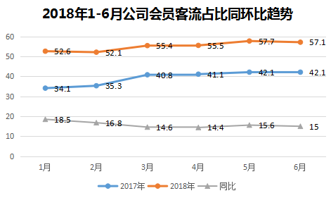
2.6
会员经营主体数据-----客流占比
单位：%
月/年 | 2017年 | 2018年 | 同比
1月 | 34.1 | 52.6 | 18.5
2月 | 35.3 | 52.1 | 16.8
3月 | 40.8 | 55.4 | 14.6
4月 | 41.1 | 55.5 | 14.4
5月 | 42.1 | 57.7 | 15.6
6月 | 42.1 | 57.1 | 15
总体 | 39.3 | 55.1 | 15.8
分析：2018年6月会员客流占比同比增长15%、环比减少0.6%，1-6月会员客流占比均值为：55.1%，同比增幅：15%，6月同比增长低于公司平均增幅的门店46家；环比及同比客流占比均在下滑的门店2家（都江堰店、清江东路2店）；上半年同比增长低于公司平均增幅的门店有39家，请营运部及片长分析以上门店的会员各项数据。针对性地跟踪帮扶，客流占比下滑，反映会员客流没有增加或者是下滑，有几个方面关注：品种结构是否合理，周边是否有竞争对手开业、超低特价是否有吸引力等情况。均需分析到位。

Slide 16
3
商品经营主要数据
● 大类销售概况
● 库存金额、销售金额同比趋势
● 库存品规、销售品规同比趋势
● 动销率
● 周转率
● 存销比
● 不动销商品数据

Slide 17
3.1
商品经营主要数据-----18年上半年大类销售同比概况
大类 | 销售额占比（上半年） |  |  | 毛利率（上半年） |  |  | 客流量占比（上半年） |  |  | 库存商品数（上半年） |  |  | 销售品种数（上半年）
 | 2017年 | 2018年 | 同比 | 2017年 | 2018年 | 同比 | 2017年 | 2018年 | 同比 | 2017年 | 2018年 | 同比 | 2017年 | 2018年 | 同比
中西成药 | 71.86 | 70.37 | -1.49 | 26.39 | 25.59 | -0.80 | 69.11 | 69.00 | -0.11 | 3493 | 3482 | -11 | 3320 | 3231 | -89
保健食品 | 9.58 | 10.87 | 1.29 | 48.28 | 47.49 | -0.79 | 3.68 | 4.34 | 0.66 | 372 | 363 | -9 | 319 | 321 | 2
中药材及中药饮片 | 8.02 | 7.60 | -0.41 | 41.82 | 43.07 | 1.25 | 5.55 | 4.94 | -0.61 | 2234 | 2295 | 61 | 1984 | 2073 | 89
医疗器械 | 4.21 | 4.34 | 0.13 | 41.34 | 40.53 | -0.81 | 10.01 | 10.44 | 0.43 | 622 | 696 | 74 | 523 | 596 | 73
化妆品 | 2.14 | 2.82 | 0.68 | 29.42 | 29.84 | 0.41 | 2.09 | 2.60 | 0.51 | 273 | 342 | 69 | 260 | 335 | 75
普通食品 | 2.67 | 2.44 | -0.23 | 28.32 | 29.74 | 1.42 | 3.77 | 3.87 | 0.10 | 282 | 282 | 0 | 241 | 232 | -9
日用品 | 0.89 | 0.81 | -0.09 | 30.15 | 35.20 | 5.05 | 1.90 | 1.46 | -0.44 | 81 | 96 | 15 | 74 | 88 | 14
消毒产品 | 0.62 | 0.74 | 0.12 | 40.53 | 39.08 | -1.45 | 3.06 | 3.08 | 0.02 | 100 | 121 | 21 | 94 | 113 | 19
分析：上半年各大类销售数据情况见上表，其中毛利率同比去年在下滑的大类：中西成药、保健食品、医疗器械，有无占比前4位的品种有3个均出现下滑，所有上半年总体毛利率数据表现不佳，商品部需单独分析毛利率下滑大类的中类、小类、单品是那部分在下滑。客流较去年同期在增长，但客流占比中，中药客流占比同比出现下滑，需引起各部门关注，中西成药上半年销售品种数同比出现下滑，商品部需关注滞销品种的动销及培训情况。6月环比销售在下滑的品类：中药（12.7万元）、日用品（1.02万元）、医疗器械（0.76万元）

Slide 18
单位：万元（考核价）
3.2
商品经营主要数据-----库存成本、销售成本同比趋势
月/年 | 月末成本金额 |  |  |  | 销售成本
 | 2017年 | 2018年 | 同比 | 增幅 | 2017年 | 2018年 | 同比 | 增幅
1月 | 3704 | 4383.7 | 679.7 | 18.4% | 979 | 1434.3 | 455.3 | 46.5%
2月 | 3611.3 | 4476.9 | 865.6 | 24.0% | 972.5 | 1169 | 196.5 | 20.2%
3月 | 3740.5 | 4097.3 | 356.8 | 9.5% | 1168.4 | 1399.6 | 231.2 | 19.8%
4月 | 4065.8 | 4220.2 | 154.4 | 3.8% | 1071.2 | 1342 | 270.8 | 25.3%
5月 | 4025.8 | 4322.9 | 297.1 | 7.4% | 1171 | 1335.2 | 164.2 | 14.0%
6月 | 3841.5 | 4038.3 | 196.8 | 5.1% | 1106.3 | 1371.2 | 264.9 | 23.9%
半年 | 3831.5 | 4256.6 | 425.1 | 11.1% | 6468.3 | 8051.5 | 1583.2 | 24.5%
分析：2018年6月库存成本（含仓库）同比增幅5.1%，环比减少：284.6万元，销售成本同比增幅：23.9%，仓库月末库存成本金额为：764.2万元，环比减少：405.5万元。门店月末库存为：3270.3万元，环比增长：123.8万元，其中新开门店增加库存：83.3万元。外销增加：26.5万元库存，存量门店库存增长前三名为：浆洗街、光华店、北东街店。6月仓库控库工作，减少库存明显，需持续保持，7月重心将放在门店控库工作中，借年中大促消化库存，并开始存销比排名前10门店的库存调拨工作。

Slide 19
3.3
商品经营主要数据-----库存品规、销售品规同比趋势
单位：个
月/年 | 库存品种数 |  |  | 销售品种数
 | 2017年 | 2018年 | 同比 | 2017年 | 2018年 | 同比
1月 | 6957 | 7460 | 503 | 5266 | 5872 | 606
2月 | 7004 | 7474 | 470 | 5517 | 5783 | 266
3月 | 7021 | 7440 | 419 | 5661 | 5918 | 257
4月 | 7076 | 7460 | 384 | 5702 | 5933 | 231
5月 | 7170 | 7467 | 297 | 5750 | 5847 | 97
6月 | 7166 | 7459 | 293 | 5852 | 5792 | -60
半年 | 7595 | 7862 | 267 | 6828 | 7004 | 176
分析：2018年6月库存品规同比增加293个、环比减少8个；销售品规6月同比减少60个、环比减少45个；中西成药销售品种环比略有下滑，库存品种略有增长（6月中西成药动销率87.4%）。说明增加的新品还未动销。半年数据不具有特别意义，需关注半年均未动销品种，主动淘汰清退。
需关注:1、门店整体动销情况更有参考意义，目前考核门店动销对公司总动销影响不大，旨在推动门店的动销情况。2、新品动销情况，坚决对新品生命周期各阶段监控。3、滞销品种主动淘汰。
措施： 1、请商品、采购及营运关注新品及新开门店的动销情况。2、针对半年不动销及库存积压品种主动出击。3、片长巡店时加强滞销品种的清理及指导销售。

Slide 20
3.4
商品经营主要数据-----动销率
单位：%
年/月 | 公司动销率 |  |  | 店均动销率
 | 2017年 | 2018年 | 同比 | 2017年 | 2018年 | 同比
1月 | 75.7 | 78.7 | 3 | 47.8 | 48.6 | 0.8
2月 | 78.8 | 77.4 | -1.4 | 47.1 | 45.3 | -1.8
3月 | 80.6 | 79.5 | -1.1 | 48.6 | 48.4 | -0.2
4月 | 80.58 | 79.53 | -1.05 | 47.8 | 49.1 | 1.3
5月 | 80.20 | 78.30 | -1.89 | 47.5 | 47.4 | -0.1
6月 | 81.7 | 77.7 | -4.01 | 43.6 | 47.8 | 4.2
半年 | 89.9 | 89.1 | -0.81 | 73.2 | 80.2 | 7
分析：2018年6月公司月均动销率同比下降4.01%、环比下降0.6%；门店6月店均动销率同比增长4.2%、环比增长0.4%。6月动销率低于店均水平的门店共计46家（不包含9家新开门店）。请营运部重点关注低于店均水平的46家门店，本月门店动销情况略有增长，商品部还需每周通报店员动销任务完成情况，新进员工销售能力差。动销品种数低，还需人事部及店长多多培训。（备注：本月动销数据排除3个月新开门店，本月动销率环比增长：47家，降低：37家）

Slide 21
3.5
商品经营主要数据-----周转率
单位：%
年/月 | 2017年 | 2018年 | 同比
1月 | 26.4 | 32.7 | 6.3
2月 | 26.9 | 26.1 | -0.8
3月 | 31.2 | 34.2 | 2.9
4月 | 26.3 | 31.8 | 5.5
5月 | 29.1 | 30.9 | 1.8
6月 | 28.8 | 34.0 | 5.2
均值 | 28.1 | 31.6 | 3.5
分析：2018年6月公司周转率为34%，相当于周转天数88天，同比减少周转天数16天。6月仓库周转率为：179.4%，周转天数：17天，门店周转率为：41.9%，周转天数：71天，仓库控库工作明显，6月环比增加3.1%；相当于减少周转天数9天；6月周转率低于门店平均周转率的共有 57家。动销快、周转快，周转与销售密不可分！。措施：营运部及片长需分析客流下滑门店、销售下滑门店、及周转天数超71天的门店，重点分析。门店争取降到60天，调整要货上下限，合理调拨，周转天数前4名，除新店外为：鱼凫店、都江堰店、新怡店、金沙店。

Slide 22
3.6
商品经营主要数据-----存销比
备注：考核价核算
年/月 | 2016 | 2017 | 增减
1月 | 3.8 | 3.1 | -0.7
2月 | 3.7 | 3.8 | 0.1
3月 | 3.2 | 2.9 | -0.3
4月 | 3.8 | 3.1 | -0.7
5月 | 3.4 | 3.2 | -0.2
6月 | 3.5 | 2.9 | -0.5
均值 | 3.6 | 3.2 | -0.4
分析：2018年6月公司存销比为2.9{门店月均 存销比：2.5（除新店）}，6月同比下降：0.5，环比下降：0.3；6月门店由于新店及外销提货导致门店库存金额略有上涨，仓库控库工作明显，销售上涨，存销比环比下降。门店存销比高于门店6月2.5的有36家。（除新店）其中前三名：鱼凫店、都江堰店、新怡店。请采购部及营运部重点关注存销比高于公司水平的门店：是否有库存积压，前三名基本为销售量低及销售下滑门店，需及时调整门店商品结构，避免更多效期产生，及时分析解决。新店单独分析。

Slide 23
4
人员技能评价数据
● 人均销售额
● 人均客流
● 人均销售品规
● 客单价
● 中西成药客品数
● 中西成药关联用药
● 中西成药疗程用药
● 裸卖率（一单一品率）

Slide 24
4.1
人员技能评价数据-----人均销售额
单位：万元
月份 | 2017年 | 2018年 | 增减额 | 增幅
1月 | 4.5 | 6.3 | 1.8 | 40.0%
2月 | 4.2 | 4.9 | 0.7 | 15.6%
3月 | 5.0 | 5.9 | 0.9 | 18.0%
4月 | 4.74 | 5.6 | 0.9 | 18.1%
5月 | 5.13 | 5.27 | 0.14 | 2.7%
6月 | 4.75 | 5.24 | 0.49 | 10.3%
均值 | 4.7 | 5.5 | 0.8 | 16.5%
分析：2018年6月公司人效5.24万元（17年全年人均人效5.0万元），同比增幅10.3%、环比降低0.03万元。其低于公司6月平均人效的员工共有220人（其中105人为1年内新员工）。其中旗舰店人效：5.74万元，A类门店：7.2万元，B类门店：4万元，C类门店：3.89万元，请人事、营运分析未达6月各等级门店中未达到公司水平的员工，重点帮扶！（原因1：本月新进员工18人，个别老员工接新店，而新店客流还未起来，造成人效降低，原因2：还需加强培训，提高销售能力，分等级培训）
备注：核算员工不含医生、月动动销天低于10天人员，月接待客流低于20位且销售额低于1000元的人员；6月参与统计员工365人（比17年同期增长41人）

Slide 25
4.2
人员技能评价数据-----人均客流
单位：人
月份 | 2017年 | 2018年 | 增减额 | 增幅
1月 | 588 | 811 | 223 | 37.9%
2月 | 556 | 609 | 53 | 9.5%
3月 | 672 | 756 | 81 | 12.1%
4月 | 653 | 724 | 71 | 10.9%
5月 | 694 | 674 | -20 | -2.9%
6月 | 643 | 687 | 44 | 6.8%
均值 | 634 | 710 | 76 | 12.0%
分析：2018年6月人均接待客流687人（17年人均接待662人），同比增幅6.8%、环比增加人均13人；低于18年6月公司人均接待客流水平的员工有192人（在职）、同比及环比接待客流下滑员工：56名，需请人事、营运分析未达到人均接待客流的员工，重点分析、帮扶！虽本月新进员工18人，但总客流上升，导致人均接待客流有回升，需重点关注负增长员工。（备注：核算员工不含医生、月动动销天低于10天人员，月接待客流低于20位且销售额低于1000元的人员；6月参与统计员工365人）

Slide 26
4.3
人员技能评价数据-----人均销售品规
单位：个
月份 | 2017年 | 2018年 | 增减额 | 增幅
1月 | 619 | 764 | 145 | 23.4%
2月 | 590 | 653 | 63 | 10.7%
3月 | 662 | 732 | 70 | 10.6%
4月 | 645 | 721 | 76 | 11.8%
5月 | 669 | 683 | 14 | 2.1%
6月 | 641 | 679 | 38 | 5.9%
均值 | 638 | 705 | 67 | 10.5%
分析：2018年6月人均销售品规数679个、同比增长38个、环比减少4个；6月低于公司平均水平的员工有169人（在职）。同比及环比销售品规数负增长员工：49名。动销考核本月较上月有略微改善，不过新店及新员工还是对动销品种数有一定影响，个别员工只销售提成品种也有一定影响，本月将继续加强考核的监督工作，尤其是门店滞销及效期品种。建议：请人事部，营运部分析那些员工未达到增长均值，重点帮扶培训拿药练习，商品知识学习，请片长严格监督店长是否将上月门店未动销品种组织店员学习。
备注：核算员工不含医生、月动动销天低于10天人员，月接待客流低于20位且销售额低于1000元的人员；6月参与统计员工365人

Slide 27
4.4
人员技能评价数据-----客品数 （中西成药）
月份 | 2017年 | 2018年 | 增减
1月 | 2.37 | 2.29 | -0.08
2月 | 2.33 | 2.31 | -0.02
3月 | 2.27 | 2.24 | -0.03
4月 | 2.28 | 2.29 | 0.01
5月 | 2.55 | 2.43 | -0.12
6月 | 2.60 | 2.41 | -0.19
上半年 | 2.40 | 2.33 | -0.08
分析：2018年6月中西成药客品数同比下降0.19%、环比下降0.02%；同比与环比均出现下滑，说明员工本月销售能力有下滑趋势，新进员工也对整体数据有一定影响，请人事部及营运部重点关注客品数小于公司平均水平的员工（274人），同比及环比均在下滑的员工：68名，达到行业水平的员工有：28人。

Slide 28
4.5
人员技能评价数据-----关联用药（中西成药）
月份 | 2017年 | 2018年 | 增减
1月 | 1.81 | 1.72 | -0.09
2月 | 1.79 | 1.78 | -0.01
3月 | 1.73 | 1.70 | -0.03
4月 | 1.71 | 1.70 | -0.01
5月 | 1.70 | 1.68 | -0.02
6月 | 1.68 | 1.66 | -0.03
上半年 | 1.74 | 1.70 | -0.03
分析：2018年6月关联用药（客品次）同比下降0.03，环比下降下降0.02，1-6月总体同比呈下滑波动趋势，说明员工对关联用药的掌握不好，新进员工的培训工作没有跟上，持续拉低平均水平，需加大力度培训加考核（如：加强收银八部曲及双手活动），低于6月均值的员工有：220人
措施：请营运部、人事部分析哪些员工、门店关联能力同比下降，结合拿药练习分析，重点培训、帮扶这些员工。

Slide 29
4.6
人员技能评价数据-----疗程用药 （中西成药）
月份 | 2017年 | 2018年 | 增减
1月 | 1.31 | 1.33 | 0.02
2月 | 1.30 | 1.30 | 0
3月 | 1.32 | 1.32 | 0
4月 | 1.33 | 1.34 | 0.01
5月 | 1.50 | 1.45 | -0.05
6月 | 1.55 | 1.45 | -0.09
上半年 | 1.39 | 1.37 | -0.02
分析：2018年6月药品疗程用药同比下降0.09、环比持平； 1-6月疗程用药数据表现无太大波动，呈现不稳不火的变化，夏季团购有使疗程用药数提升， 请营运部及人事部分析低于公司平均水平的员工（281人），需重点培训帮扶！门店的疗程用药提示卡、店员双手活动是否到位？由于目前有很多新进员工及实习生，培训没有到位，是否有疗程意识？

Slide 30
4.7
人员技能评价数据-----裸卖率（中西成药）
单位：%
月份 | 2017年 | 2018年 | 增减
1月 | 41.6 | 47.2 | 5.6
2月 | 42.7 | 45 | 2.3
3月 | 47.0 | 48.2 | 1.2
4月 | 47.4 | 48.4 | 1.0
5月 | 46.6 | 49.0 | 2.4
6月 | 47.6 | 50.6 | 2.9
半年 | 45.5 | 48.1 | 2.6
分析：2018年6月公司中西成药裸卖率50.6%，同比上升2.9%、环比上升1.6%；上半年中西成药裸卖率：48.1%（公司6月总裸卖率：53.58%），超过公司2018年6月中西成药裸卖率的员工有188人、同比环比裸卖率均在增长的员工有：184名。超过公司2018年6月中西成药裸卖率的门店有 49家（含8家新开门店）,47家门店同比环比的裸卖现象在增加。行业水平全品类为：小于40%，该指标直接反应员工的关联销售能力。公司的裸卖率连续走高与新进员工的加入及员工销售能力下降有一定关系。措施：营运部、人事部分析超过公司平均水平的门店及员工，进行重点关注及帮扶。

Slide 31
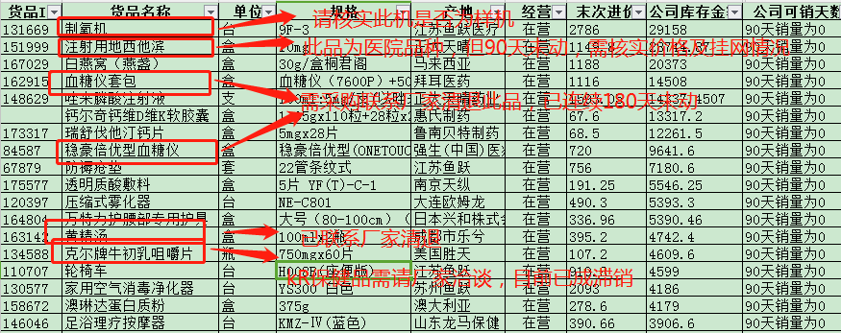
5
其 他 问 题
1、不动销品种分析
截止到2018.7.5日，公司前90天不动销商品共计577个（不含新品39个），占公司库存品规的8.26%；库存金额115.8万（较上月增加18.8万，不含新品6.9万元）、占公司库存金额的3%。已淘汰品种：382个，库存金额：18.2万，在营品种：196个，库存金额：97.6万。新品还未铺货品种：10个，库存金额：1.8万元。（在营品种中中药免煎颗粒较多，已在7月做淘汰处理，仅给旗舰店备货）
其中4-6个月内新上柜品种39个，涉及库存金额 6.9万元。请采购部及时将未铺货新品及时铺货，已淘汰品种，是否能联系厂家退货，不能退货品种需及时促销（主要为中西成药），其中库存前3名：制氧机（9F-3)、注射用地西他滨、血糖仪套包（拜耳）
大类名（在营） | 汇总
保健食品 | 8
化妆品 | 10
普通食品 | 18
日用品 | 3
消毒产品 | 3
医疗器械 | 25
中西成药 | 44
中药材及中药饮片 | 123 （贵细44）
总计 | 234

Slide 32
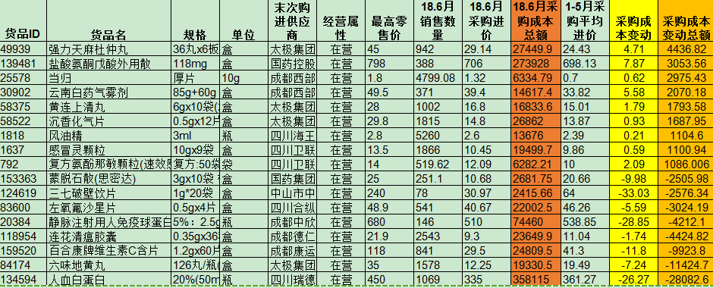
5
其 他 问 题
2、公司价格成本分析：（可作为采购部参考）
1、2018年6月与2018年1-5月对比够进相同品种数共计：2923个。购进价上涨品种共计：791个品种,采购成本共计266.47W；采购成本增加：8.37W；购进价下降品种共计799个品种，采购成本共计：305.55W。采购成本降低：13.35W。 （其中强力天麻杜仲采购成本上涨：0.44万，艾拉成本上涨：0.3万元，人血白蛋白节约成本：2.8万，六味（中药二厂）低价供货，直接体现前台，节约：1.1万元、百合康维生素c低价供货活动，节约：0.99万元）
2、2018年6月销售数量统计购进成本共计：1064.56万；环比1-5月采购成本总额下降5万；环比1-5月采购成本总额下降0.47%；其中6.1-6.31日共调价35个品种， 供货价上涨，厂家维价：14个；供货上涨，保证毛利调价：14个；市场反馈，调价：7个。这部分调价品种成本变动总额上涨：0.24万
3、 采购额=6月采购单价均价X6月销售数量，公司价格成本分析仅仅作为公司前台账面的分析，未包含后台返利等特殊因素，针对变动成本增加前20位品种，采购可以参考分析 。

Slide 33
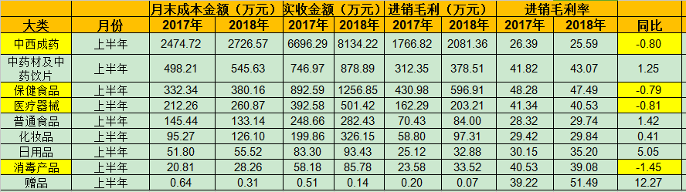
5
其 他 问 题
3、各大中小类及单品毛利下滑品种分析：
大类 | 中类 | 小类 | 代表单品
中西成药 | 30个中类在下滑 | 30个下滑的中类中有75个小类的毛利同比下滑 | 具体明细见附表，其中天胶毛利下滑，销售下滑，利润减少28.1万元，云南白药系列、陕西步长系列、桐君阁系列的毛利均在下滑，需沟通厂家处理。
保健食品 | 7个中类在下滑 | 7个中类18个小类毛利同比下滑
医疗器械 | 5个中类在下滑 | 5个中类中15个小类出现下滑
备注：各大中小类单品毛利情况表.xls

Slide 34


谢 谢

